Slide 1

这本书是美国教育部评选的百部最受老师和孩子喜爱的书之一
这本书有30多种文字流传世界各地，美国本土销量1800万册！是美国大学生必读书目。
这本书奠定了作者在当代美国文学界的地位。

Slide 2
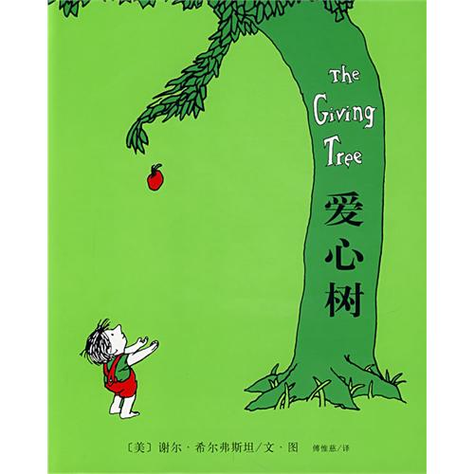

Slide 3
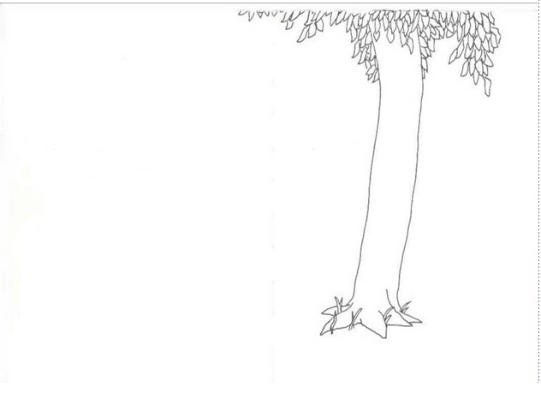

从前有一棵树

Slide 4
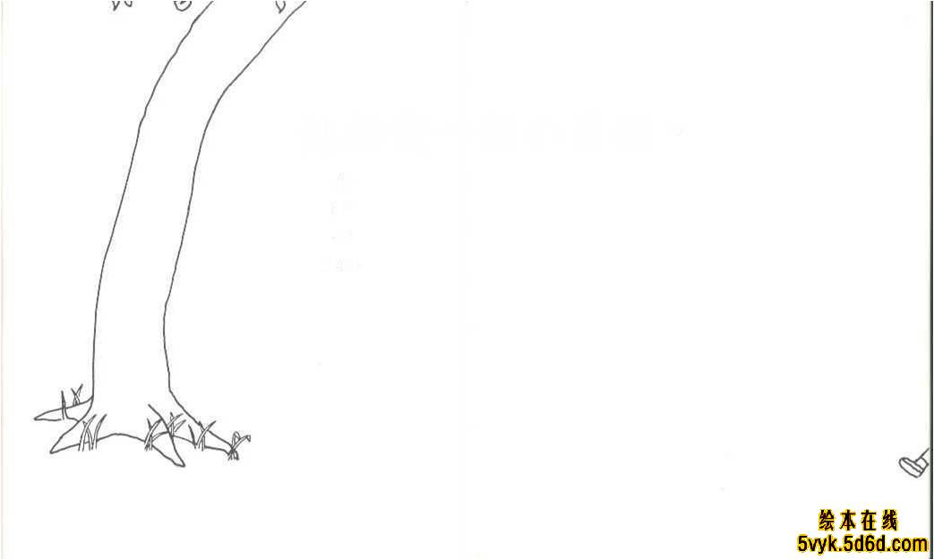
她喜欢上一个小男孩

Slide 5
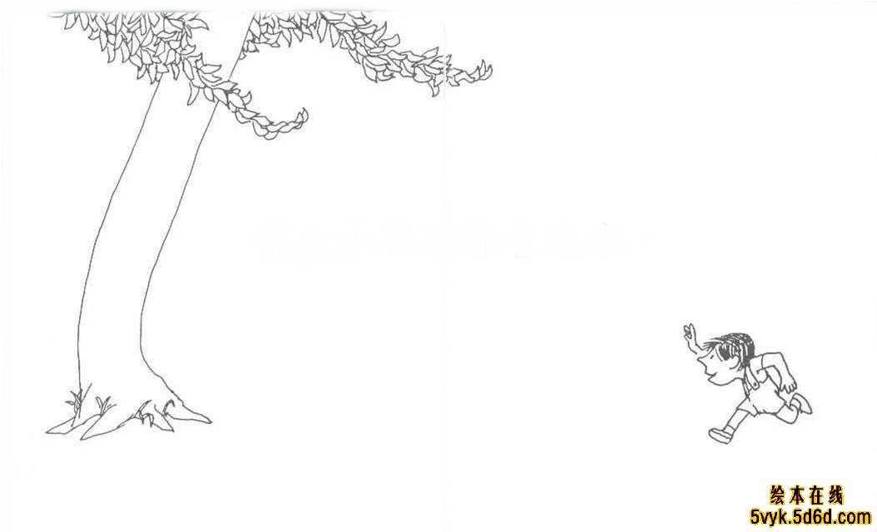
孩子每天都会跑来

Slide 6
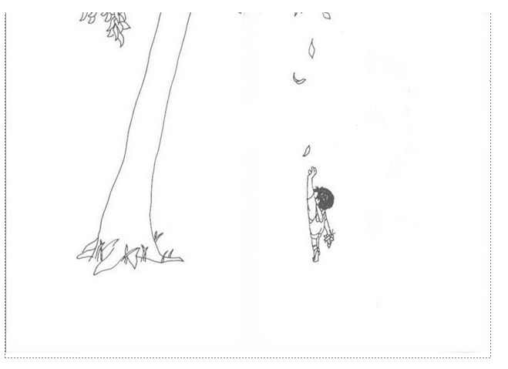
收集她的叶子

Slide 7
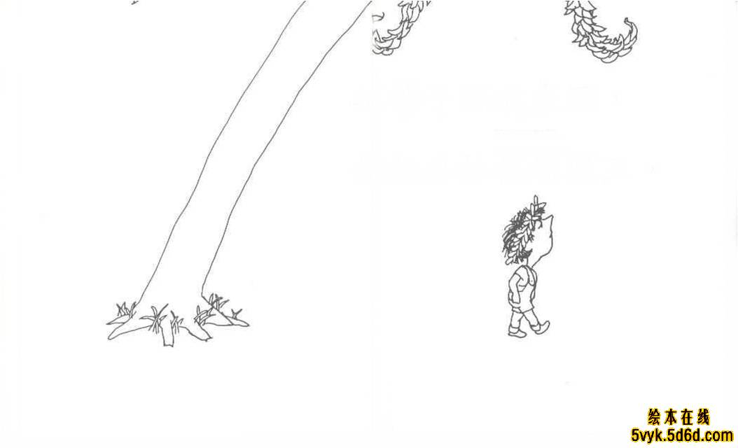
把叶子编成王冠，想像自己就是森林之王。

Slide 8
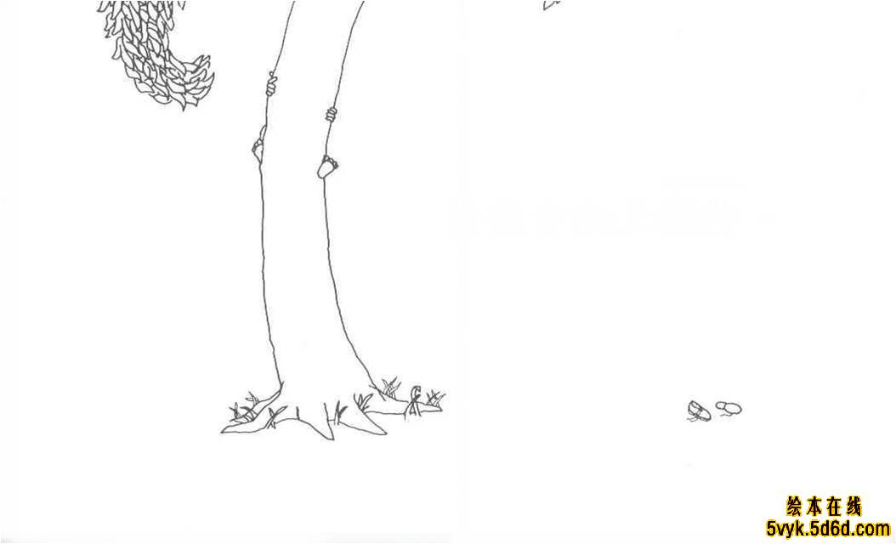
他常常爬上树干

Slide 9
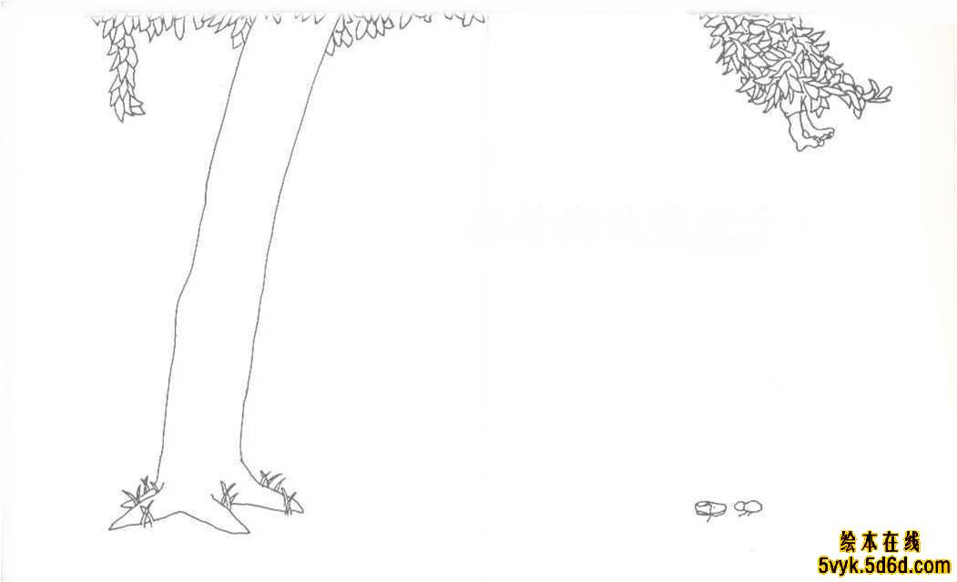
在树枝上荡秋千

Slide 10
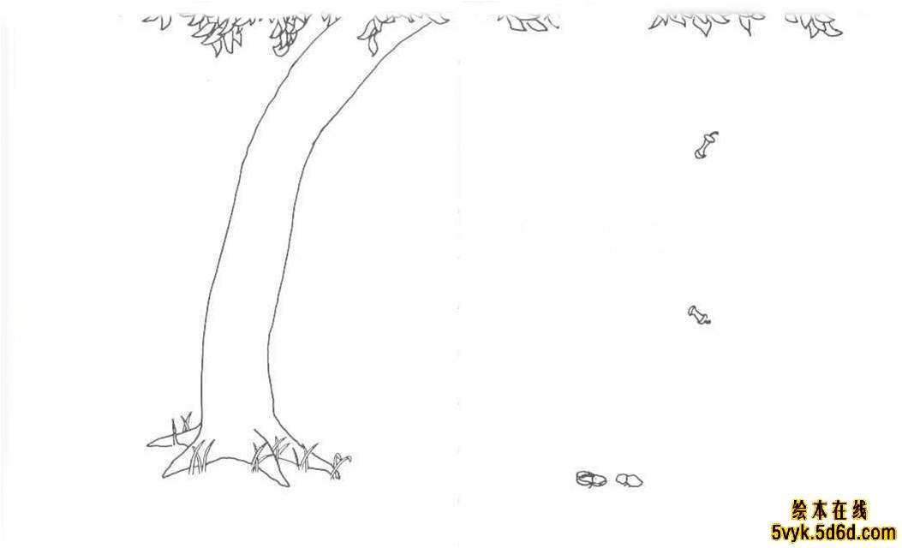
吃树上结的苹果

Slide 11
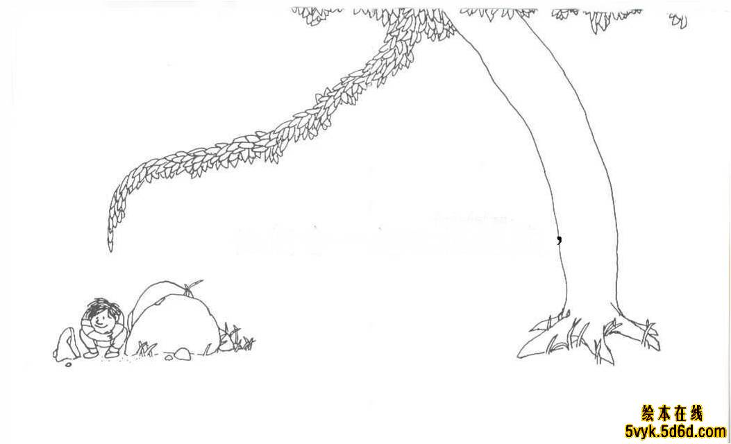
同大树捉迷藏

Slide 12
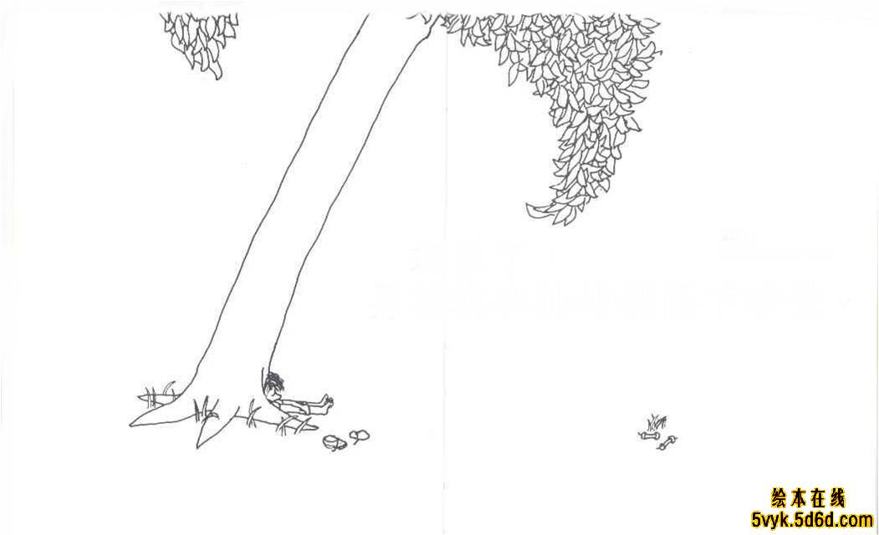
累了的时候，就在树阴里睡觉

Slide 13
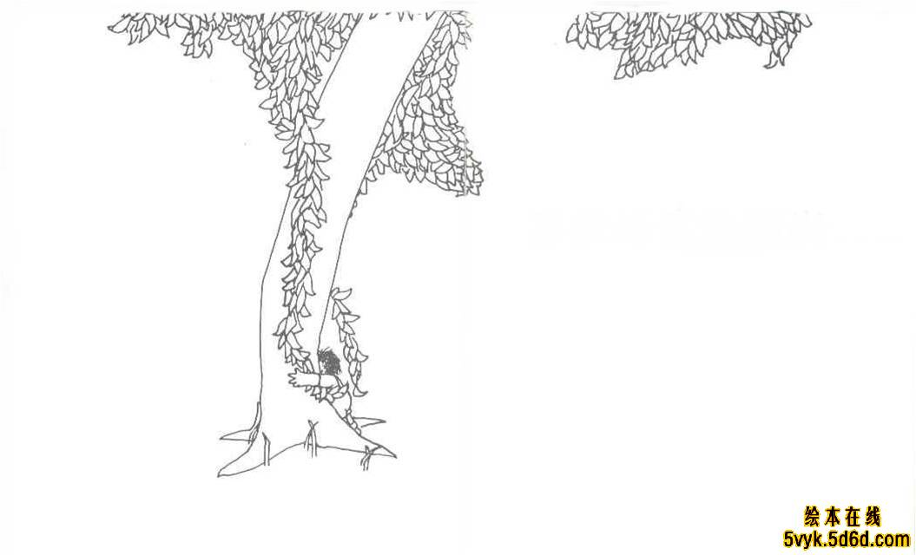
男孩爱这棵树

Slide 14
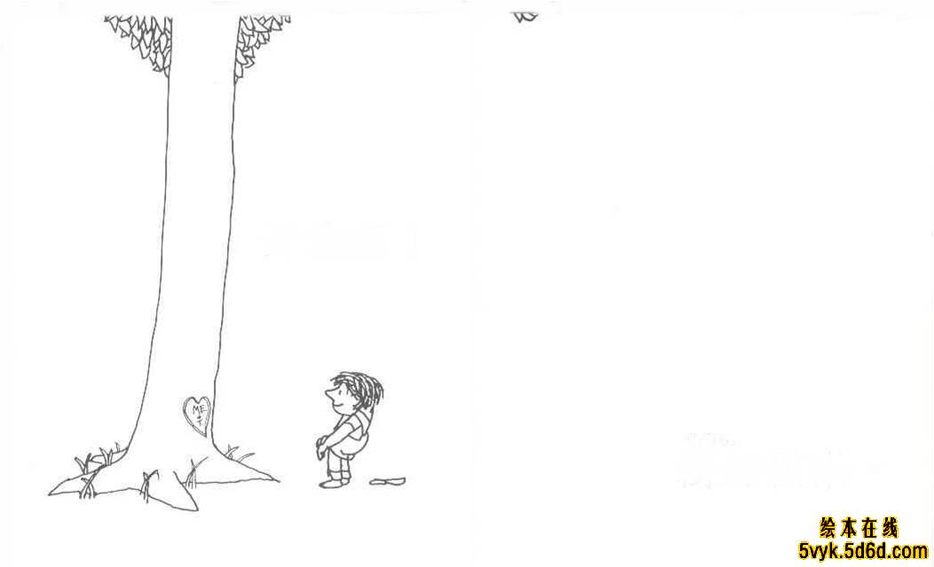
很爱很爱。大树很快乐。

Slide 16
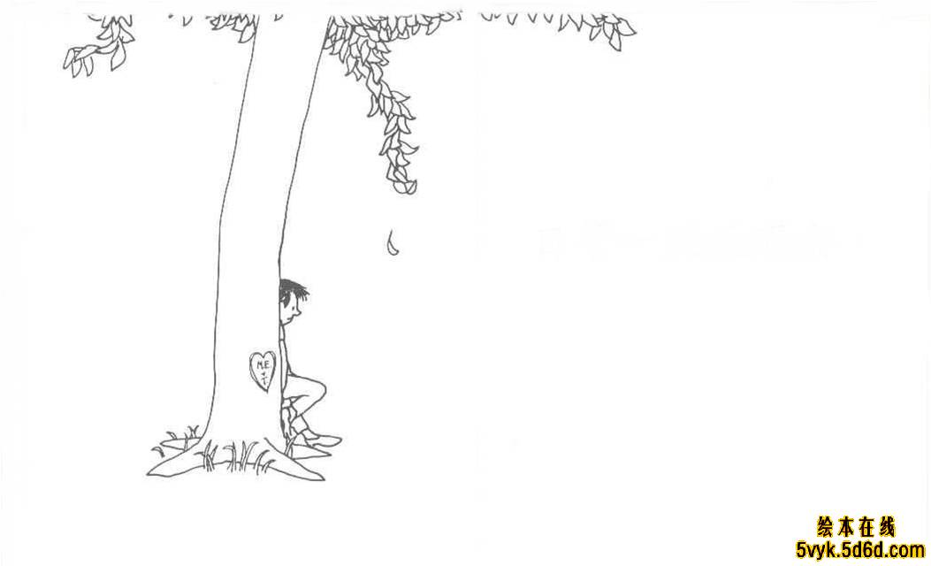
日子一天天过去

Slide 17
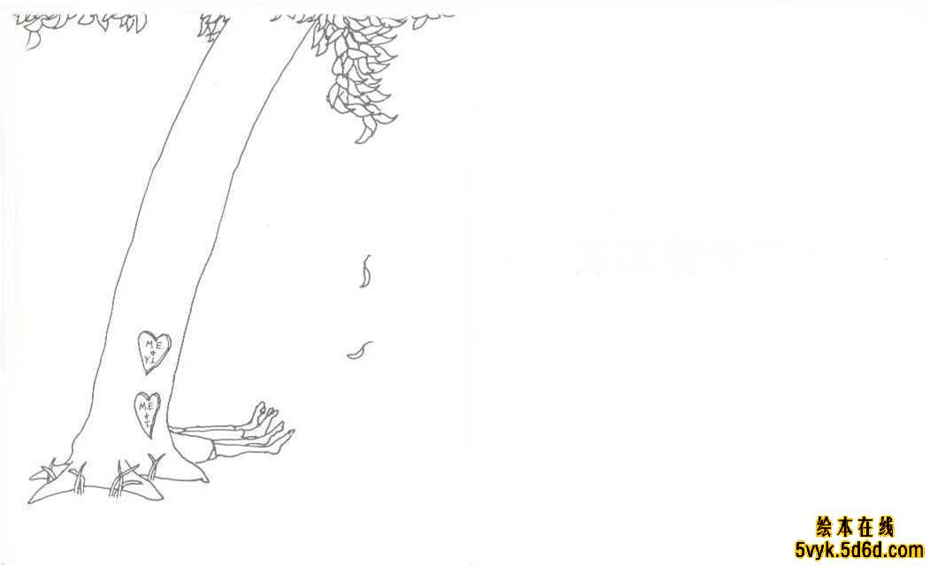
男孩长大了

Slide 18
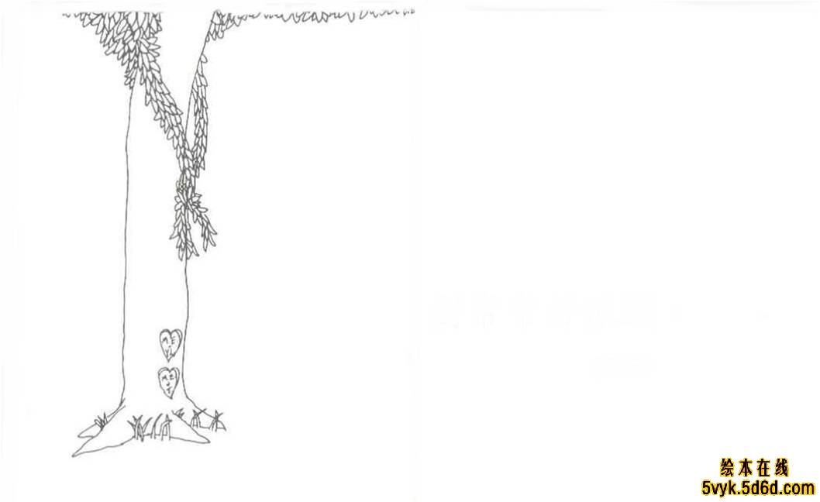
树常常好孤独

Slide 19
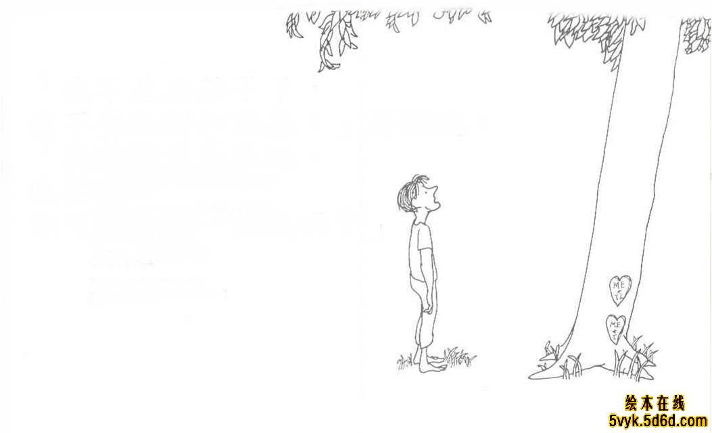
有一天，男孩来到大树下。
树说：“来啊，孩子，来，爬上我的树干。抓着我的树枝荡秋千，吃吃苹果，在树阴下玩耍。快快乐乐的！”

Slide 20
“我不是小孩子了，我不要爬树和玩耍，”男孩说，“我要买东西来玩，我要钱。你能给我一些钱吗？”

Slide 21
“真抱歉，”树说，“我没有钱。我只有树叶和苹果。孩子，拿我的苹果到城里去卖，这样，你就会有钱，就会快乐。”

Slide 22
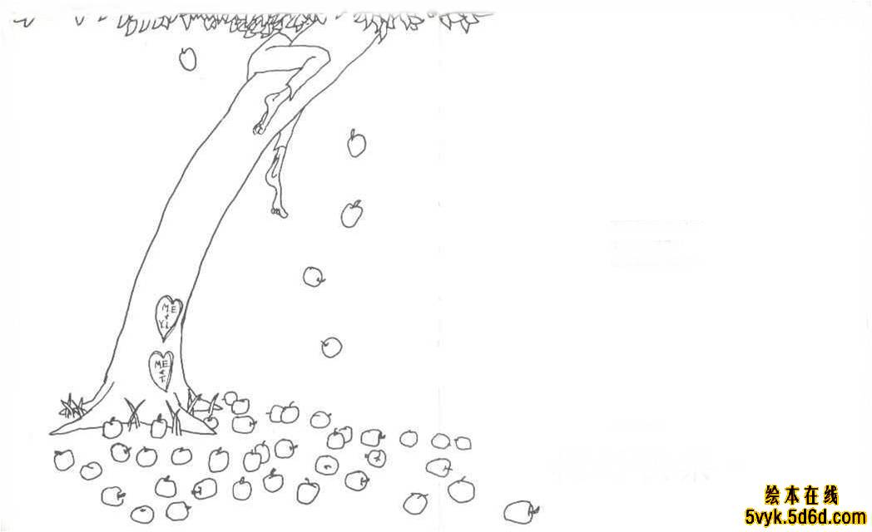
于是，男孩爬到树上，摘下她的苹果，把苹果统统带走了。大树好快乐。

Slide 23
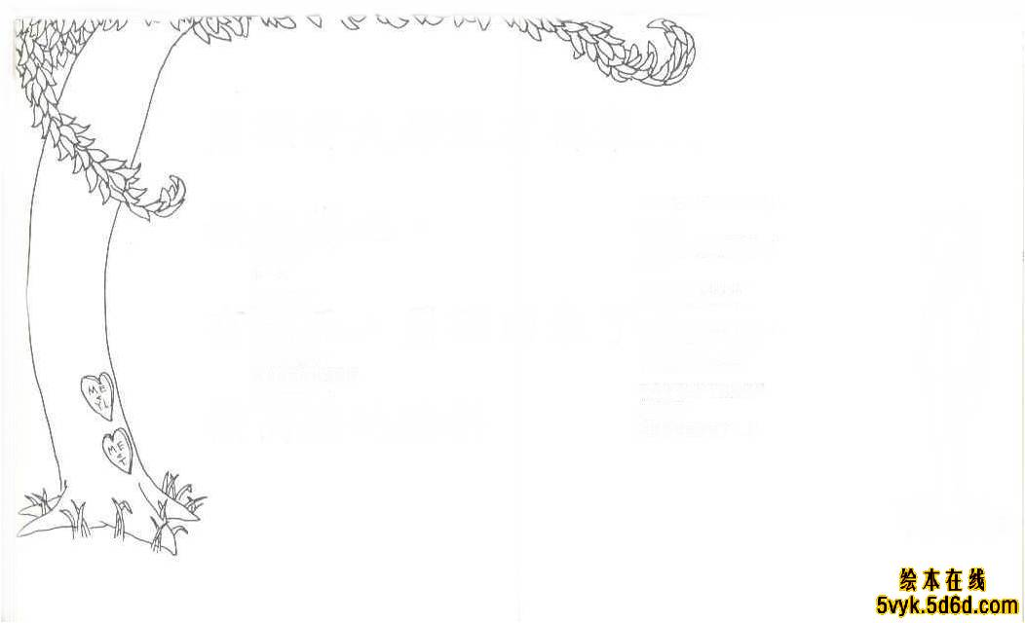
男孩好久都没有再来……树好伤心。

Slide 24
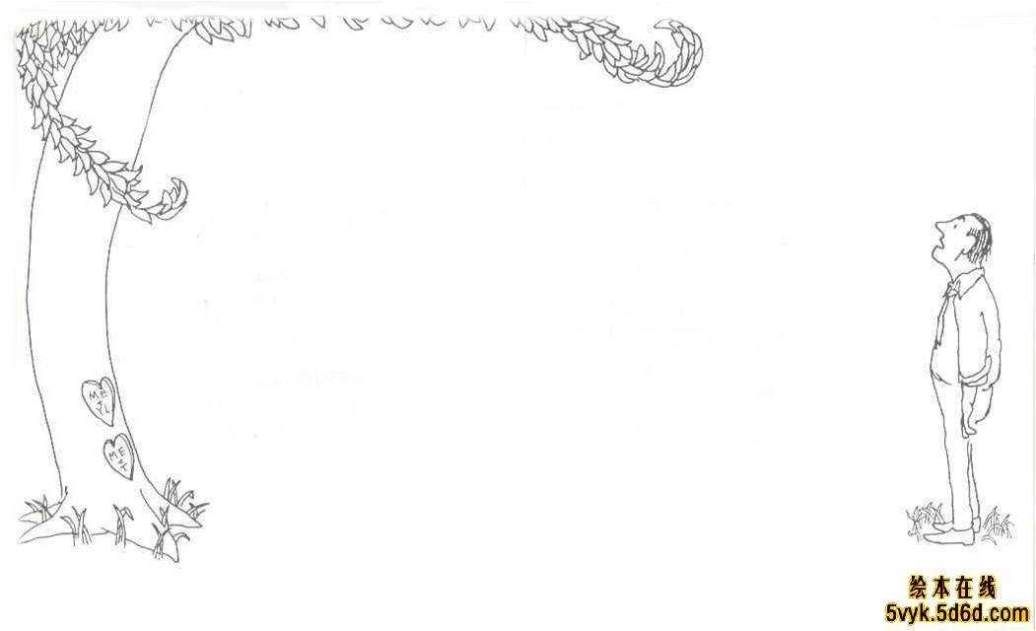
有一天，男孩回来了，大树高兴得发抖。
她说：“来啊，孩子，爬上我的树干，抓着我的树枝荡秋千，快快乐乐的。”

Slide 25
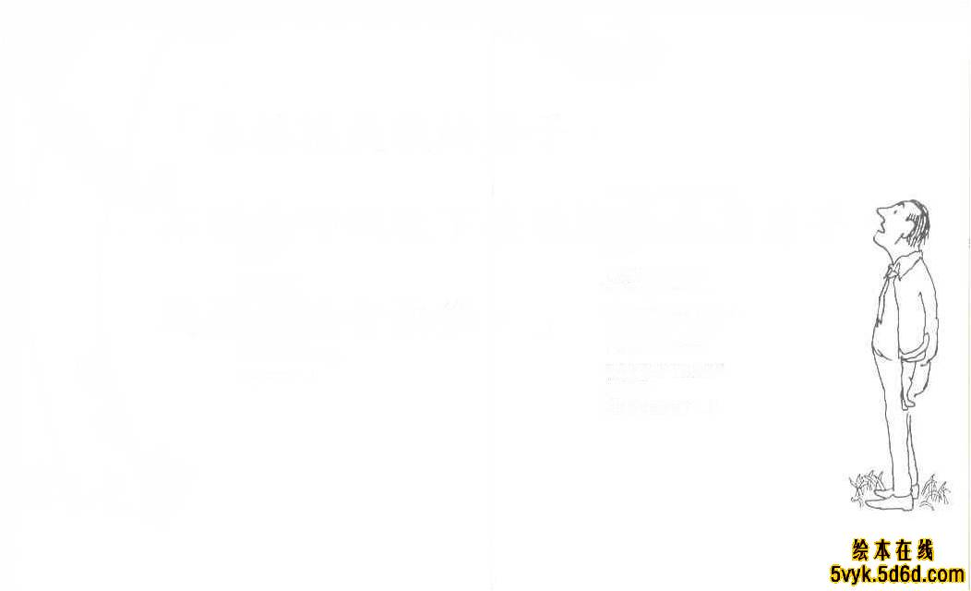
“我太忙，没时间爬树。”男孩说，“我想要一间房子保暖，我想要妻子和小孩，所以我需要一间房子，你可以给我一所房子吗？”

Slide 26
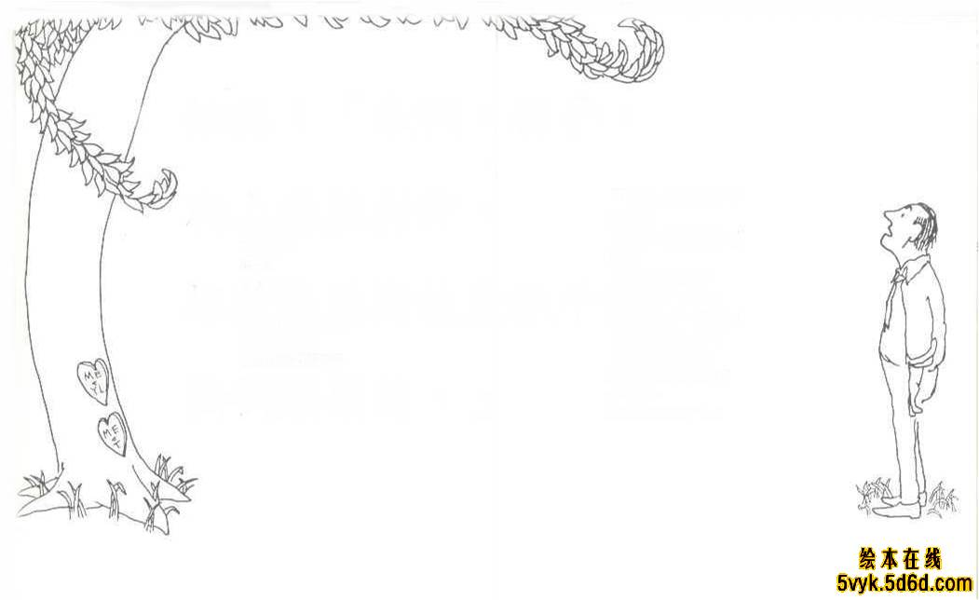
“我没有房子，森林就是我的房子，不过，你可以砍下我的树枝去盖房子，这样你就会很快乐。”树说。

Slide 27
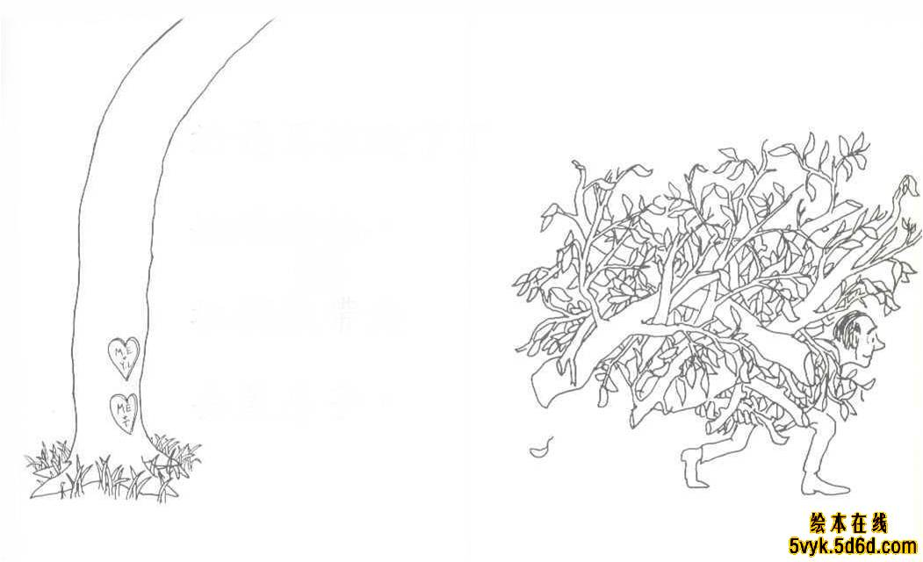
于是，男孩砍下了她所有的树枝，拿去盖房子。

Slide 28
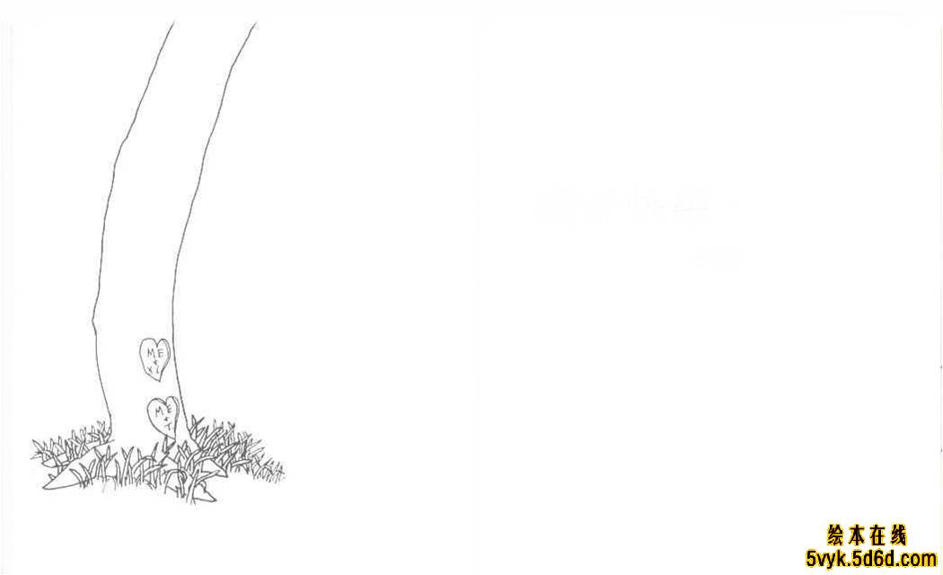
树好快乐。

Slide 29
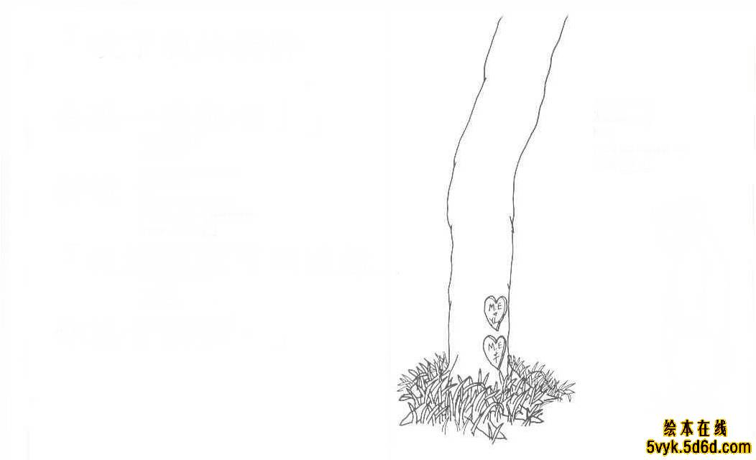
可是，男孩好久都没有再来，

Slide 30
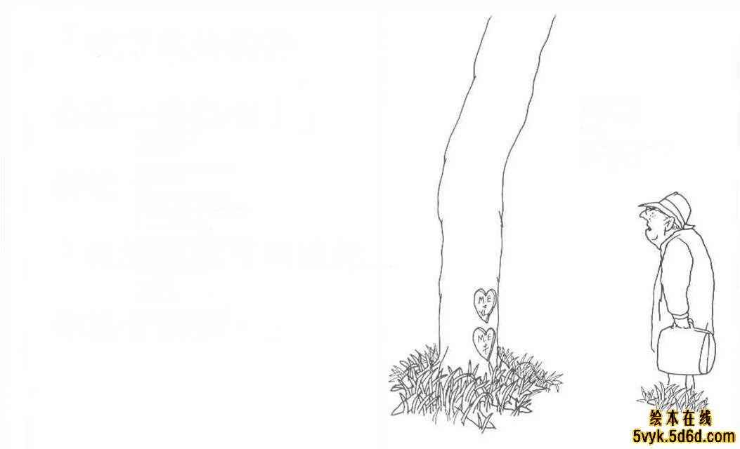
所以当男孩再回来的时候，树太快乐了，快乐得几乎说不出话来。

Slide 31
“我又老又伤心，玩不动了。”男孩说。
“来啊，孩子，”她轻轻地说，“过来，过来，来玩啊！”

Slide 32
“我想要一条船，可以带我远离这里。你可以给我一条船吗？”男孩说。

Slide 33
“砍下我的树干去造一条船吧！”树说，“这样，你就可以远航……你就会很快乐。”

Slide 34
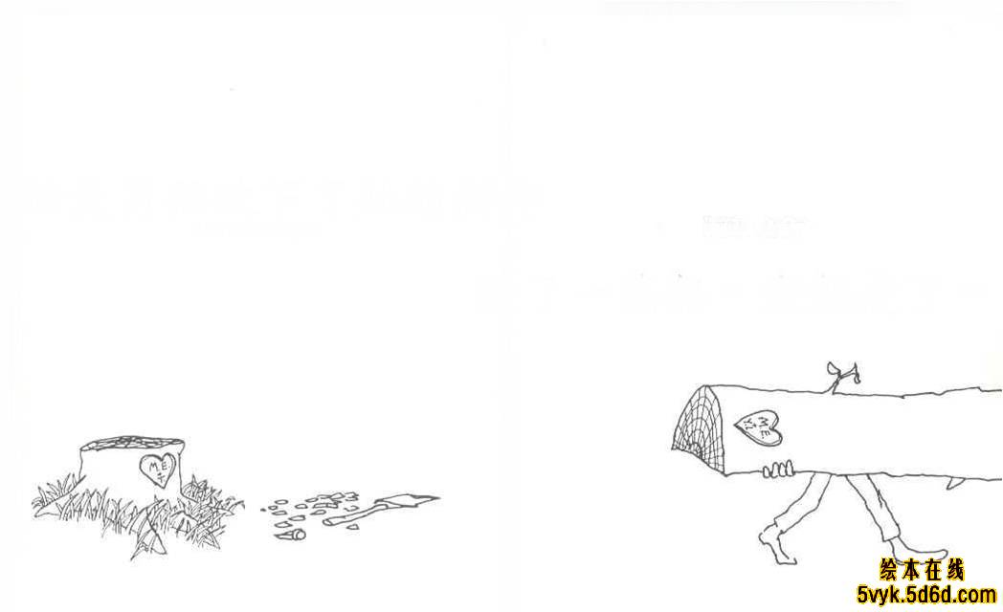
于是，男孩砍下了她的树干，造了一条船，坐船走了。

Slide 35

树很快乐。
可是心里……

Slide 36
长大后的孩子来找过大树几次？每次都是来做什么？
每次孩子离开的时候，大树都很快乐，你觉得它快乐什么？
第三次离开的时候，大树心里除了快乐，还有什么？

Slide 37
一无所有的大树还会希望孩子回来吗？
孩子会回来吗？

Slide 38
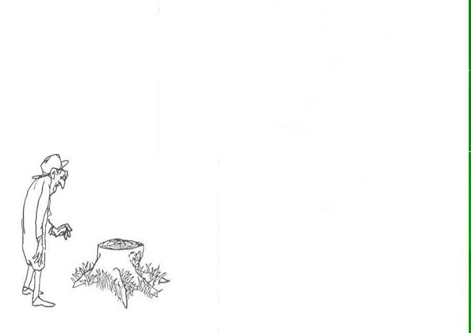
过了好久好久，男孩又再回来了。
“非常抱歉”

Slide 39
“我很抱歉，孩子，”树说，“我已经没有东西可以给你了……”

Slide 40
“我的苹果没有了。”
“我的牙齿咬不动苹果了，”男孩说。

Slide 41
“我的树枝没了，你不能在上面荡秋千了。”
“我太老了，不能在树枝上荡秋千。”

Slide 42
“我的树干没了，你不能爬……”
“我太累了，爬不动了。”
“我很抱歉。”树叹了一口气。

Slide 43
“我真希望我能给你什么……可是我什么都没有了，只剩下一根老树桩，我很抱歉……”
“我现在要的不多，”男孩说，“只要一个安静，可以坐着休息的地方。我好累好累。”

Slide 44

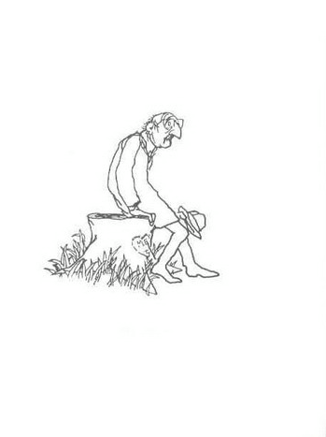
“好啊，”树一边说，一边挺直身子，“正好啊，老树根是最适合坐下来休息的地方，坐啊，孩子，坐下来，坐下来休息。”

Slide 45

男孩坐了下来。

Slide 46

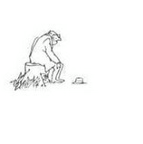
树好快乐。

Slide 47
此时，男孩也许在回忆……
也许在向大树倾诉……
也许……

Slide 48
这本书讲述了孩子一生中的几个时期？
为什么大树对孩子的称呼一直没有变？
大树每次见到孩子，为什么都会提出和他玩玩的要求？
你觉得大树的付出值不值？

Slide 49
你生命中有没有这样一棵大树？是谁？
你会是这样的孩子吗？

Slide 50
简单的线条，简单的故事，不简单的内涵。

